Slide 1
單元8 網路交友與戀情

Slide 2
壹、靈根孕育源流出

Slide 3
故事緣起…(1/2)
話說唐三藏師徒三人離開了朱紫國，繼續前往西天取經。在翻越了崇山峻嶺後，這日來到了一個風光明媚的地方，唐三藏一行人停下稍作歇息，豬八戒拿起了剛在朱紫國入手的智慧型手機把玩，一時興起在App Store中下載了「盤絲洞交友App」，幫自己取了「大聖」的暱稱，並特地貼上了英俊的唐三藏照片作為大頭貼，希望能獲取女網友們的青睞。

Slide 4
故事緣起…(2/2)
豬八戒開啟App後，隨即有個名叫「Spider妹」的網友，主動要和豬八戒交朋友，並邀約一起出遊，豬八戒看到了清純可愛的「Spider 妹」照片，心想：嘿嘿嘿！這下好極了！

Slide 6
貳、悟徹網路妙真理

Slide 7
一、什麼是網路交友？
表8-1 網路交友與一般交友的不同
網路交友 | 一般交友
網路交友可以跨越空間限制，藉由網路無國界的特性，有效率地擴大自我原本侷限的人際圈。 | 一般交友往往只能侷限於身旁原本認識的同學、同事，交友範疇較難擴展。
在虛擬的網路世界中看不清什麼是謊言，什麼是事實。 | 一般面對面交談，可看到對方臉部表情、說話語氣、身體語言、情緒、身體狀況等，較能真實看清對方。
網路交友，可即時傳遞情意，又無須對所說的話負責；在很短的時間內建構一種似真又浪漫的親密友誼。 | 一般交友則需經過真正的相處、時間考驗，慢慢發展出穩固的關係。
網路交友主要靠文字，文字會讓人在不自覺中進入美麗和幻想的空間，不像語言那樣就事論事，因而容易失去整體性的判斷。 | 一般交友可從多方面觀察，判斷較正確。

Slide 8
二、網路交友的途徑
（一）討論區形式
1. BBS（Bulletin Board System，電子佈告欄系統）
PTT 批踢踢實業坊（telnet://ptt.cc）
DISP BBS（http://disp.cc/）
BBS

Slide 9
2. 網路論壇（Forum）
一種提供網路交流服務的系統，由「BBS」發展而來，通常簡稱為論壇，又稱討論區或討論版等等，是一種提供線上討論的程式，或由這些程式建立的以線上討論為主的網站。

Slide 10
（二）即時通訊形式
1. 聊天室
提供網友聚會聊天的空間，主要是由各入口網站或是特定聊天室的網站來提供這項服務功能。

Slide 11
2.實況聊天室
Piko Live 皮克直播（http://tw.pikolive.com/）
Justin.tv（http://zh-tw.justin.tv/）
Twitch（http://www.twitch.tv/）
Twitch

Slide 12
3. RC 群聊
RC語音是一款專為團隊溝通交流設計的、免費的、低延遲的語音軟體，為遊戲用戶（特別是FPS，以及MMORPG等需要密切團隊合作的遊戲）提供高清晰的、低延時的語音溝通服務。

Slide 13
4. 即時通訊（Instant Messaging，IM）
Skype（http://skype.pchome.com.tw/）
Line（http://line.naver.jp/zh-hant/）
WhatsApp（https://www.whatsapp.com/?l=zh_tw）
Wechat 微信（http://wechat.com/zh_TW/）
Google+ Hangouts （http://www. google.com/hangouts/）

Slide 14
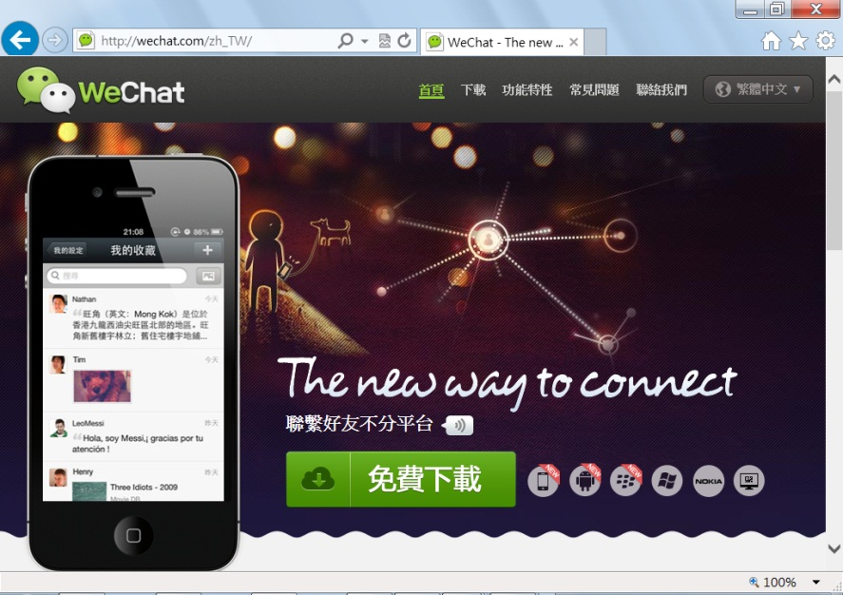
Line
Wechat微信
WhatsApp

Slide 15
（三）交友網站形式
PChome 交友（http://love.pchome.com.tw/）
iMatchBox 愛魅奇（https://www.imatchbox.com/）
be2 臺灣優質交友配對服務（http://www.be2.com.tw/）
i-Part 愛情公寓（http://www.i-part.com.tw/）

Slide 16
iMatchBox 愛魅奇
i-Part 愛情公寓

Slide 17
（四）社群形式
1. 部落格（Blog）
部落格源自於英文Weblog，也稱為網誌，使用者透過「發表文章」的功能，利用文字或圖畫，紀錄每天的心情故事、抒發個人想法或是發表個人創作。

Slide 18
2. 微型部落格（Micro-blogging，Microlog）
Twitter（https://twitter.com/）
Plurk 噗浪（http://www.plurk.com/top/）
Twitter

Slide 19
3. 社群網站
Facebook 臉書（https://zh-tw.facebook.com/）
Myspace（https://myspace.com/）
Facebook

Slide 20
三、網路交友吸引人的特質
網路交友提供方便、自由的空間讓人可以在匿名的保護傘下，暢所欲言。
網路交友無地域限制，可與世界上各角落的人互相聯繫、傳遞資訊、交換意見、開拓自己的視野。

Slide 21
網路交友帶著距離感、神秘感和許多想像空間。
一些較內向、不善表達自己的人，可以在網路交友中得到社交上的滿足。

Slide 22
四、網路交友容易產生危險的因素
網路容易被「有心人」利用，因此常有色情、騙財、騙色的事情發生。
沉迷於網路的人，大都是內心空虛、缺乏家庭溫暖、找不到人傾吐心事、生活有壓力的人，在這種情況下交友，更容易失去判斷力。
網路情人會刻意隱瞞自己某些不好的部份，製造非常善良、溫和的特質，來吸引對方，使人無法看清他的全貌。

Slide 23
五、網路交友現況
根據中華白絲帶關懷協會和政治大學數位文化行動研究室公布的「二○一○臺灣青少兒上網安全長期觀察報告」發現，在6457份受訪兒少的有效問卷中，兒少上網原因主要是交友聯絡（26.7%），包括用即時通訊、寄電子信件、上聊天室或BBS；其次才是玩線上遊戲（25.1%）。從以上資料顯示，網路交友已成為兒少交友的重要途徑。

Slide 24
六、網路交友的影響
（一）正向影響
正向案例1：靠網路交友找員工

Slide 25
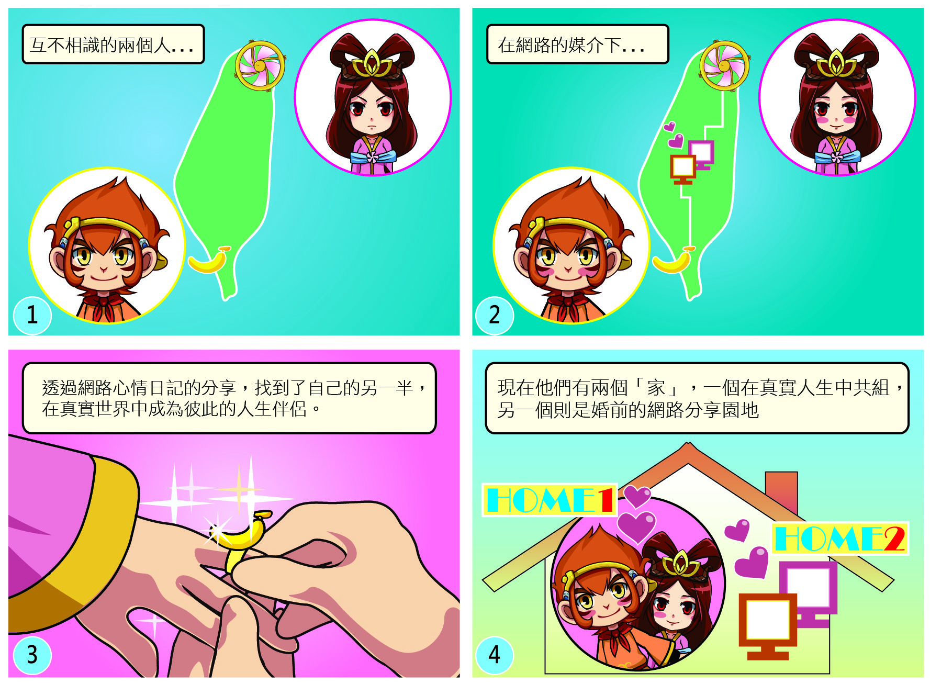
正向案例２：藉由網路交友，找到另一半

Slide 26
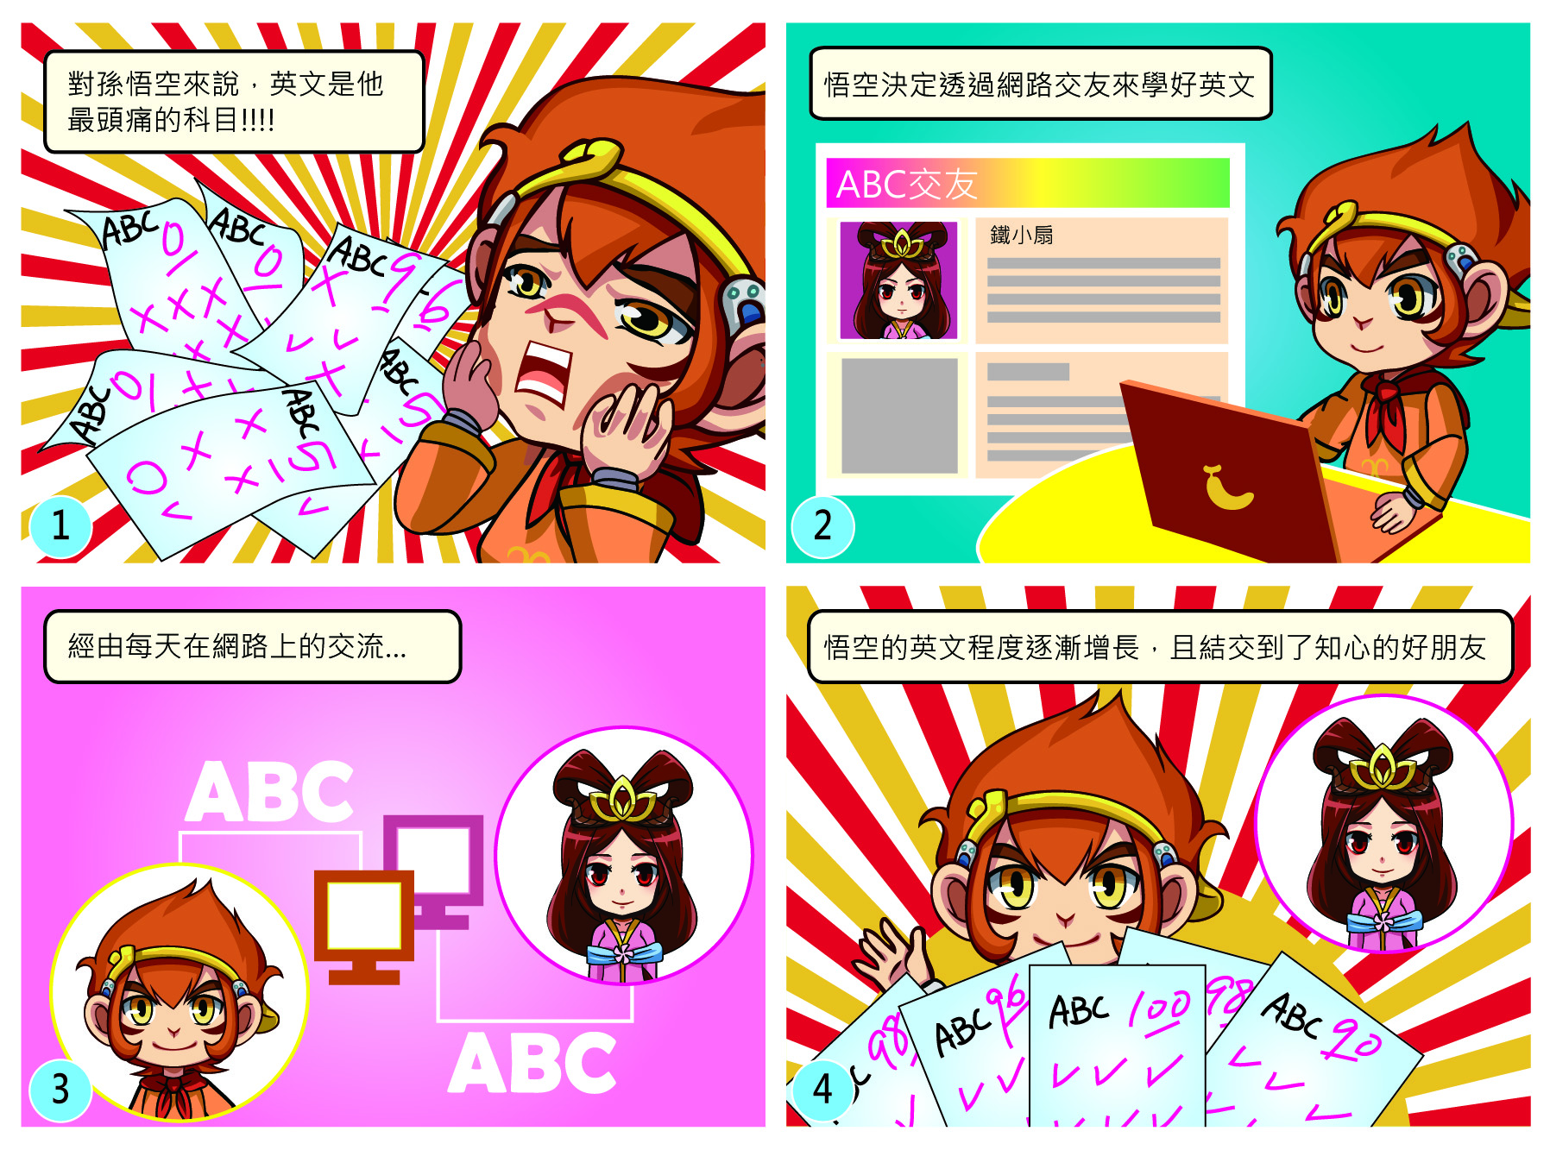
正向案例３：透過網路交友學好英文，並結交到知心好友

Slide 27
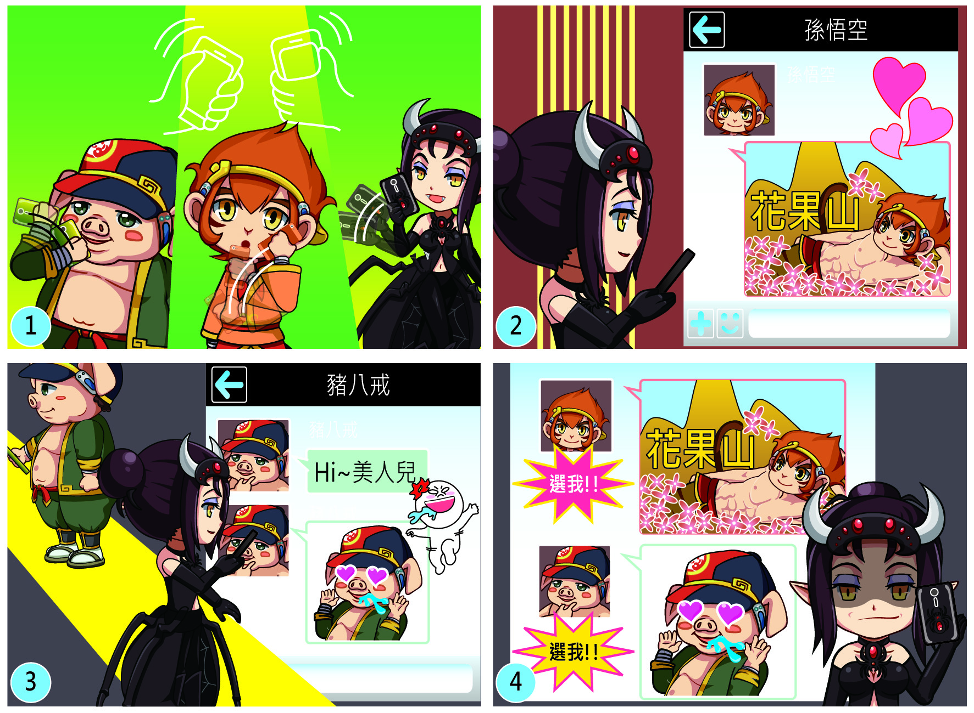
（二）負向影響
負向案例1：交友資料多造假虛擬世界易藏缺點

Slide 28
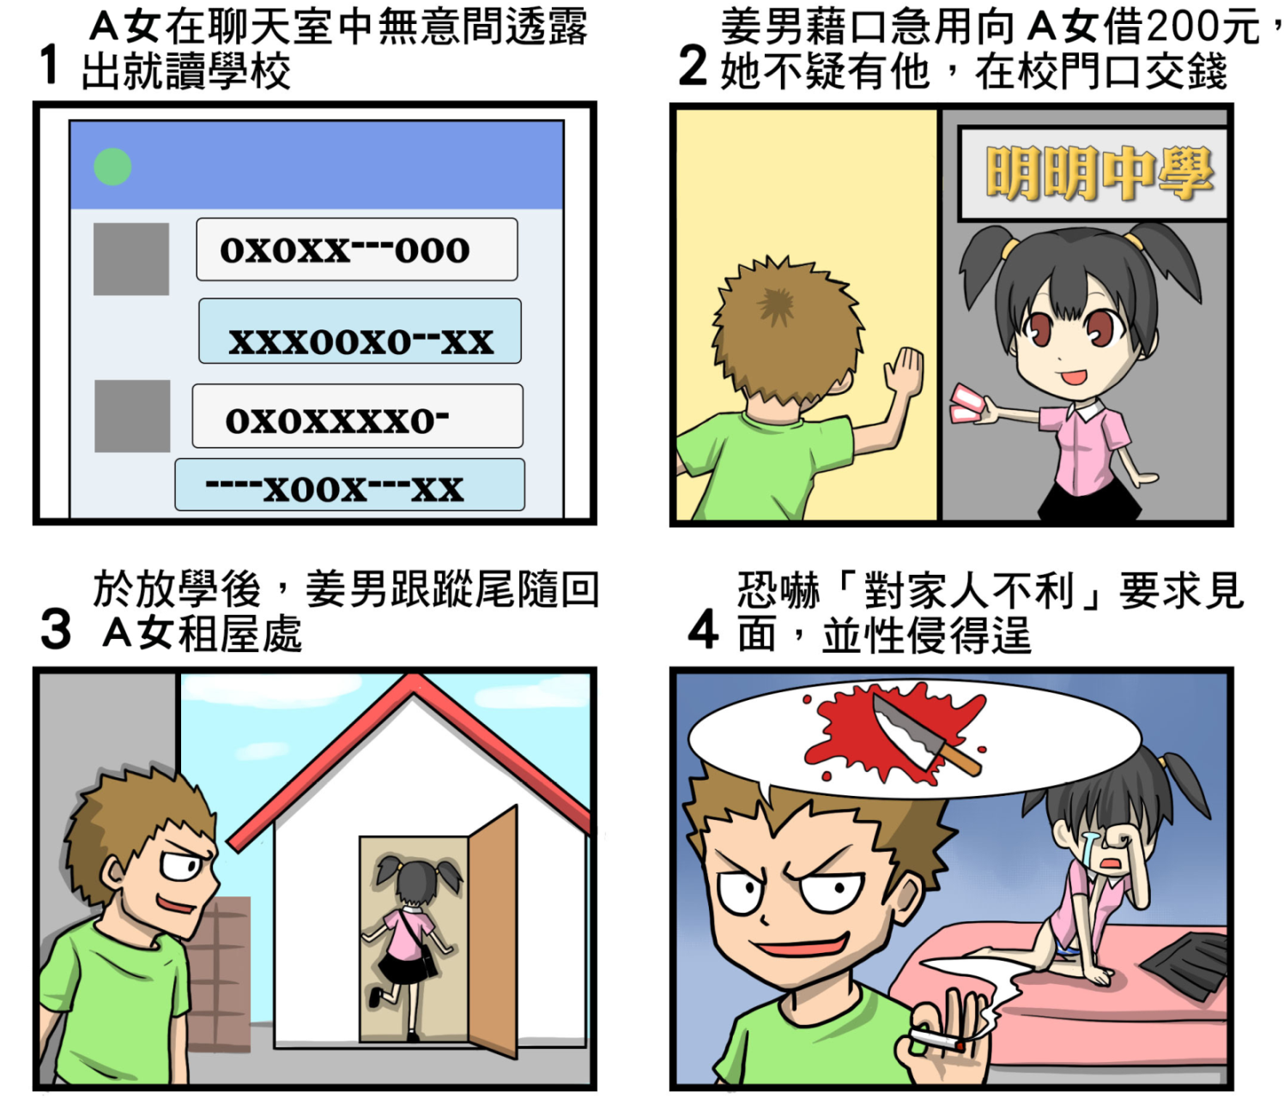
負向案例２：女大生誤信網路男蟲，慘遭性侵

Slide 29
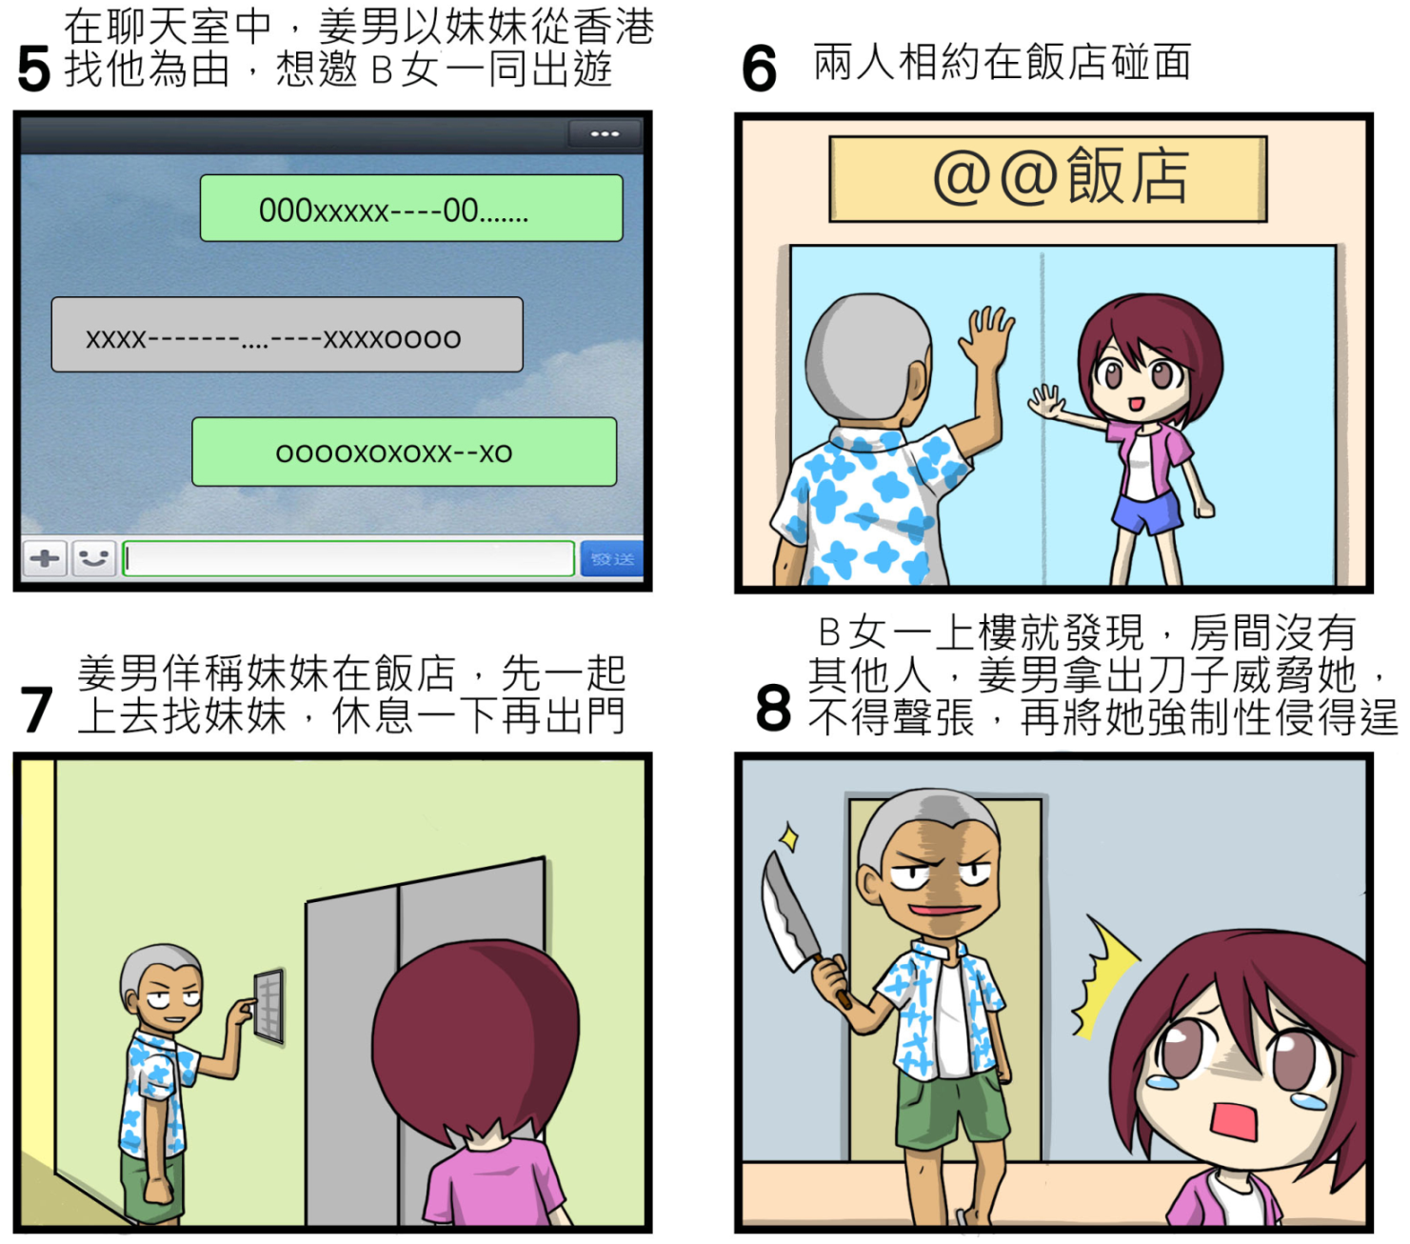

Slide 30
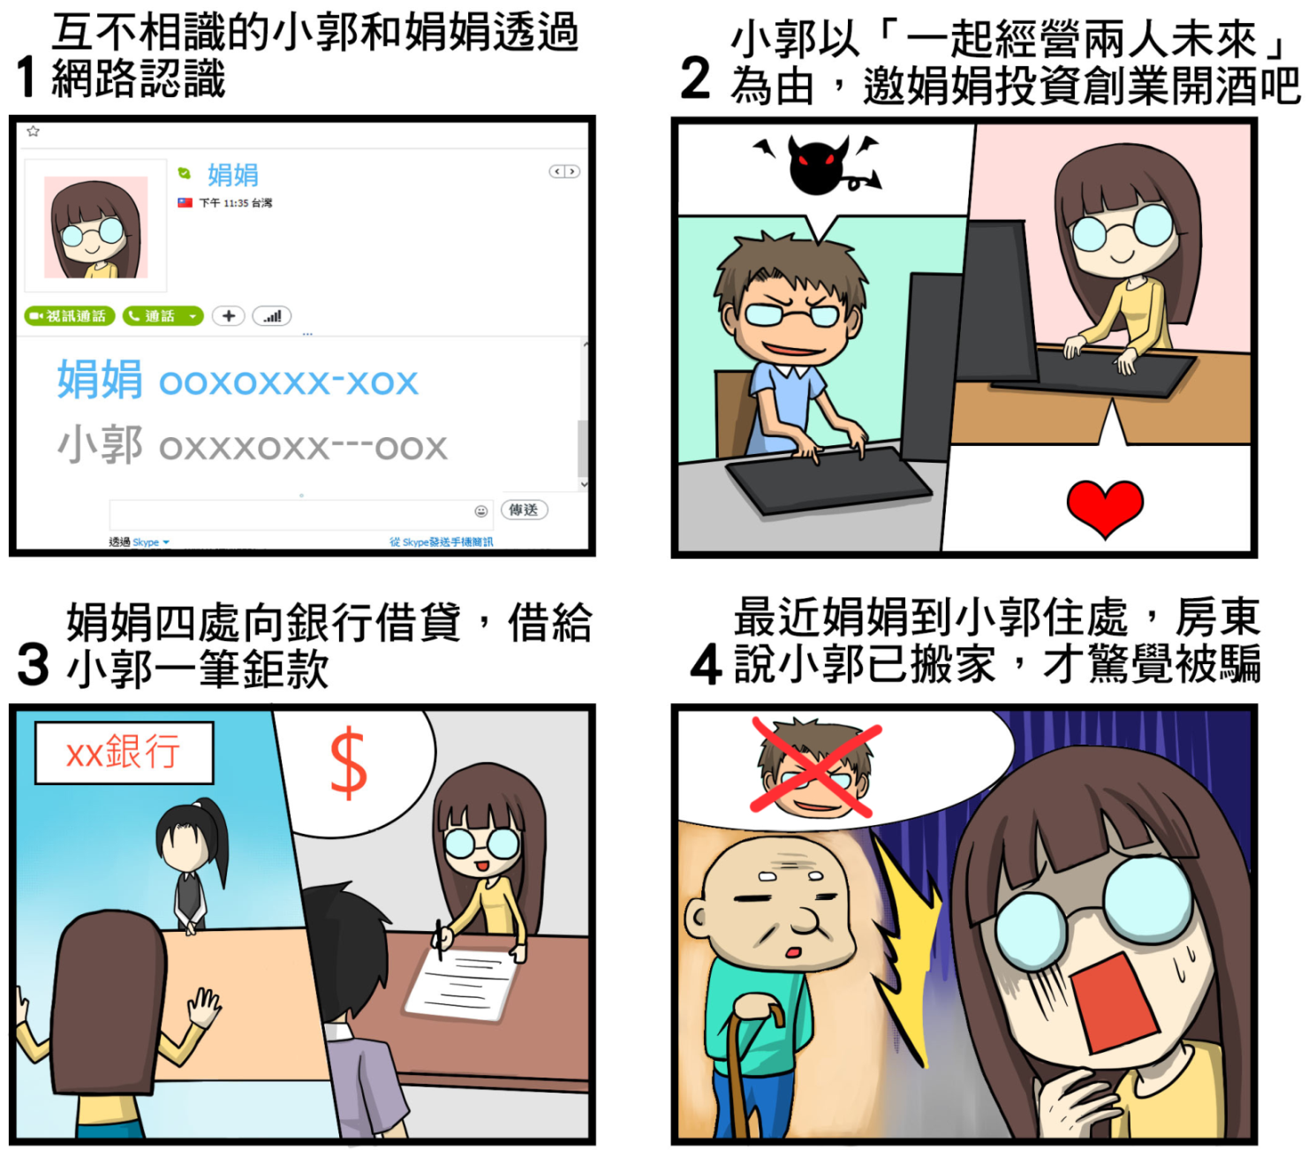
負向案例３：型男網扮情聖，騙 8 護士千萬

Slide 31
參、資訊山下定心猿

Slide 32
一、透過 5W 思考法，協助判斷網友資訊
Who：這個人是誰？是值得信賴且真實可查證的人嗎？
What：這個人想跟我結交的目的為何？
When：這個人是何時加入我的朋友資訊？他跟我接觸多久？他會不會交淺言深？

Slide 33
Where：這朋友的資料是否來自於值得信任的人或機構？
Why：我能夠說服父母為何要相信他的建議或想法嗎？

Slide 34
二、網路交友安全守則
不輕易將個人基本資料如真實姓名、電話、住址、身分及就讀學校等告訴網友。
不將信用卡或銀行帳號、網路帳號密碼等資料登錄在網路上或告知網友。
進入網路聊天場合應使用匿名。
不用不雅或挑逗性的言語交談。

Slide 35
不要回覆任何粗俗、不雅、令人不安或挑逗性的訊息，必要時請師長協助處理。
避免單獨與網友見面，如要相約見面則應請可信任的朋友或父母作陪。
和網友見面的地點應選擇明亮、人多、交通方便且自己熟悉的公共場所，避免涉入隱密幽暗的場所。

Slide 36
若網友藉故更改見面地點，如改至對方家中或偏遠僻靜地方，千萬不可以答應。
不隨意搭乘網友的交通工具，以免交通受制不能自主而任由網友擺佈。
不喝來路不明的飲料，離座回來後也不再吃之前未吃完的食物。

Slide 37
避免和陌生網友有金錢上的往來。
不假冒其他的角色或身分，作真實的自己最美。
網路交友切忌過分急躁，應從對方的文章、心得與網路上的作為細心觀察，再決定是否進一步交往。

Slide 38
三、網友性侵防治 3 階段建議
事前預防階段：口訣 STOP
網聚保護階段：謹記 SAFE
事發處遇階段：掌握 FACE

Slide 39
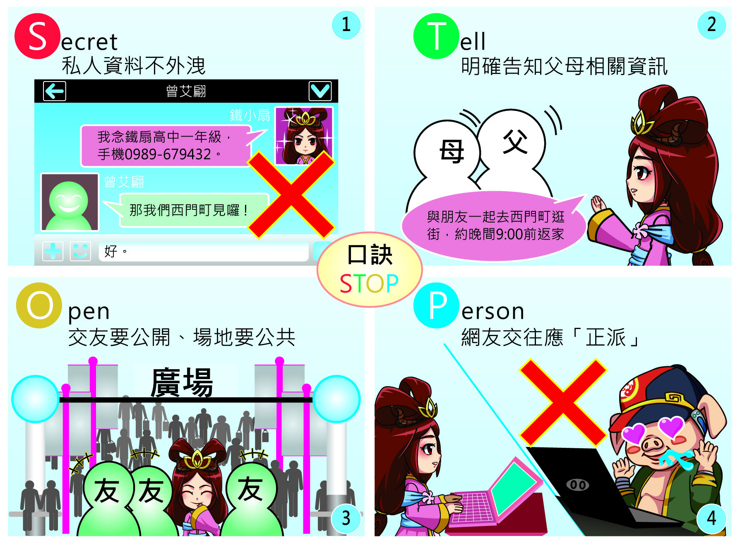

Slide 40
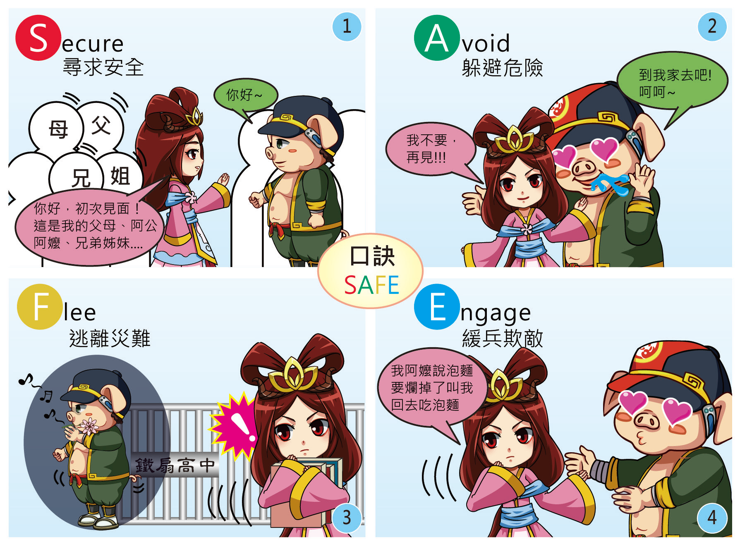

Slide 41
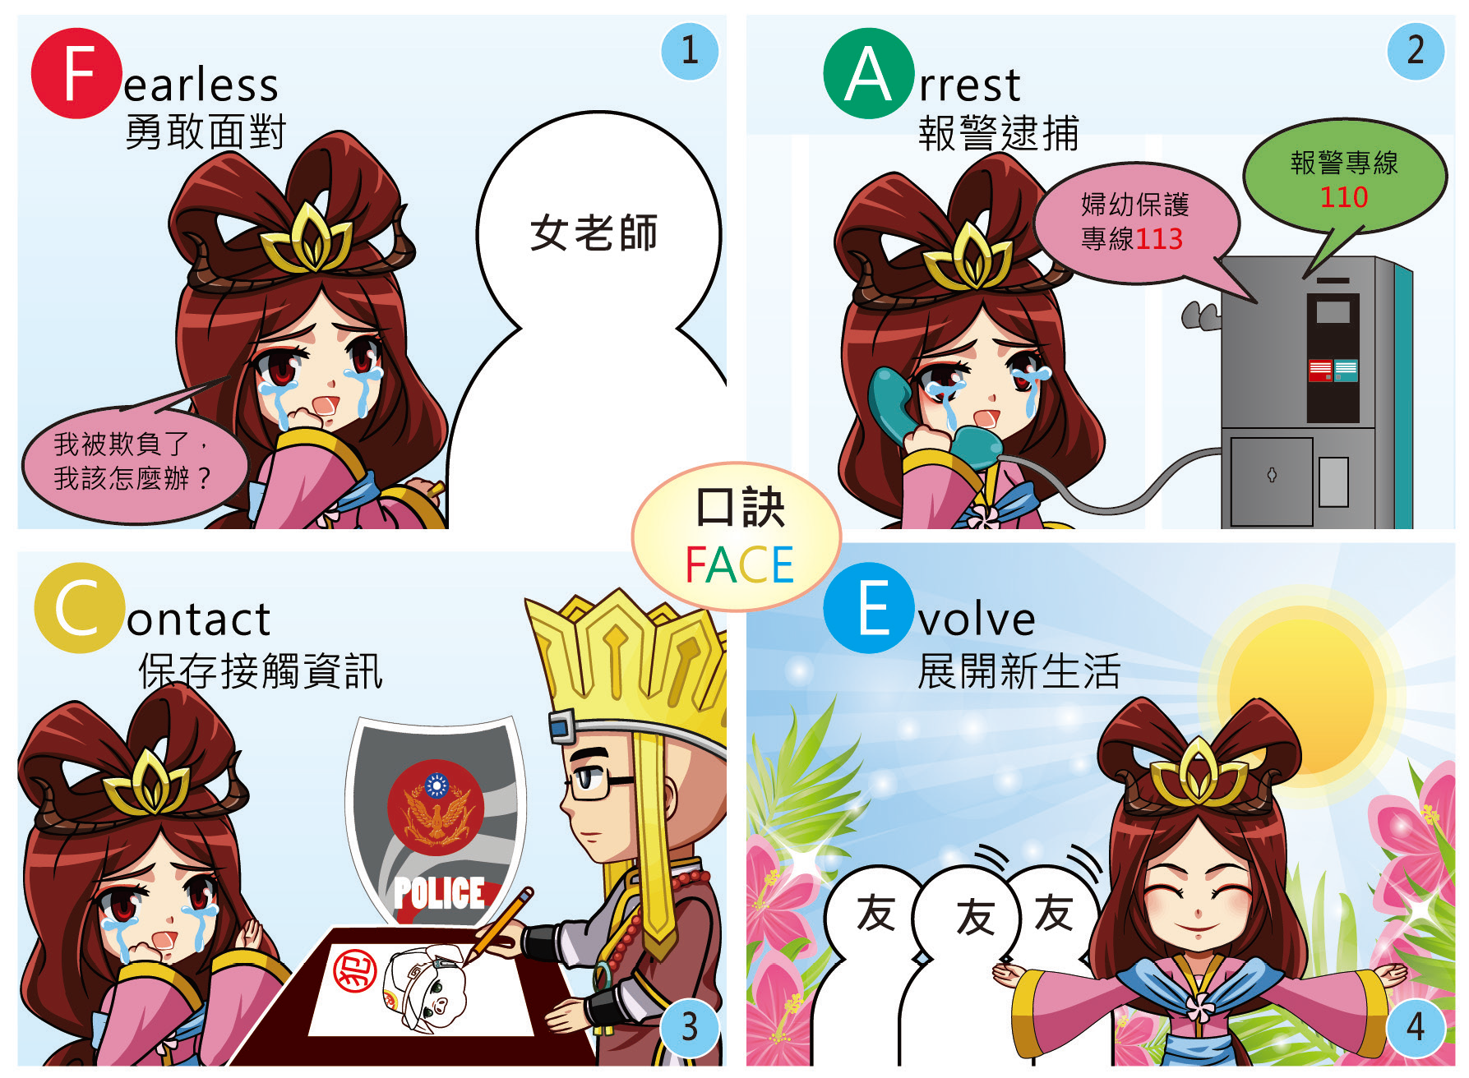

Slide 42
四、網路交友可能衍生的相關問題
（一）網路戀情
由於網際網路中的人際交往，無法看見對方的言談舉止、無法聽見對方的音調口氣，更無法清楚得知對方的真實背景，使得網路中的人際互動像是披了一層薄紗般，具有神祕的吸引力，讓人忍不住想好奇地探索。於是一些不肖人士便利用網際網路的特性，善用花言巧語來騙取對方的感情。

Slide 43
（二）網路援交
「援助交際」乃是日本對於販賣少女色情的一種文雅說法，因為日劇而成為一時話題。電腦網路聊天室成為接洽援助交際的方便管道，然而此為犯法行為，因此對相關法律規範不得不有充分認知，以免誤觸法網而不自知。

Slide 44
兒童及少年性交易防制條例，第29 條：
以廣告物、出版品、廣播、電視、電子訊號、電腦網路或其他媒體，散布、播送或刊登足以引誘、媒介、暗示或其他促使人為性交易之訊息者，處五年以下有期徒刑，得併科新臺幣一百萬元以下罰金。

Slide 45
刑法第227 條：
與未滿十四歲之男女為性交者，處三年以上十年以下有期徒刑，若係為猥褻之行為，則處六個月以上五年以下有期徒刑。與十四歲以上未滿十六歲之男女為性交者，處七年以下有期徒刑，若係為猥褻之行為，則處三年以下有期徒刑。

Slide 46
（三）網路色情
網路色情，是指在網際網路上，公開張貼或散佈裸露、猥褻或低俗不雅的文字、圖片、聲音、動畫與性交易等資訊。由於網際網路的開放性，大部分的網路內容並未進行管制與分級，青少年容易受到不當網路內容的影響，進而影響身心發展，因此如何拒不當資訊於門外，遠離網路色情的戕害，便是現代網友們所必須具備的知能。

Slide 47
（四）性侵害
由於網路上交友的對象來源眾多而複雜，且網路交友與一般面對面認識的方式不同，在網路上，人們大都只能經由文字認識彼此，對於對方的真實身分難以掌握，有心人士遂得以故意製造出美好的想像，誘騙出遊而加以性侵害，必須相當謹慎小心。

Slide 48
（五）網路沉迷
過度沉迷於網路交友的活動，常容易因為上網的頻率太高、時間過長，取代了實際的人際互動，使人漸漸遠離現實的人際交往，封閉在虛擬的網路空間之中，進而影響到日常生活作息，造成課業退步，甚至危害到身體健康。

Slide 49
肆、功成圓滿見真如

Slide 50
問題情境一：
鐵小扇常常聽著同學們談論著網路交友的種種，心裡總嚮往著能夠在網路世界裡， 有一段美麗的奇遇。有一天，鐵小扇連上了網路，遇上了同在聊天室的小豬......

Slide 53
問題一：你覺得鐵小扇可能會遇上什麼危險的事情呢？
問題二：在鐵小扇與小豬的對話中，你能指出有哪些部份可能讓鐵小扇陷入危險之中，請將它改寫，以避免危險的發生。
問題三：你曾有過網路交友的經驗嗎？你覺得網路交友的優點是什麼？缺點又是什麼？
問題四：網路交友應留意哪些事項，才能讓自己遠離危險，盡情享受網路交友的樂趣？

Slide 54
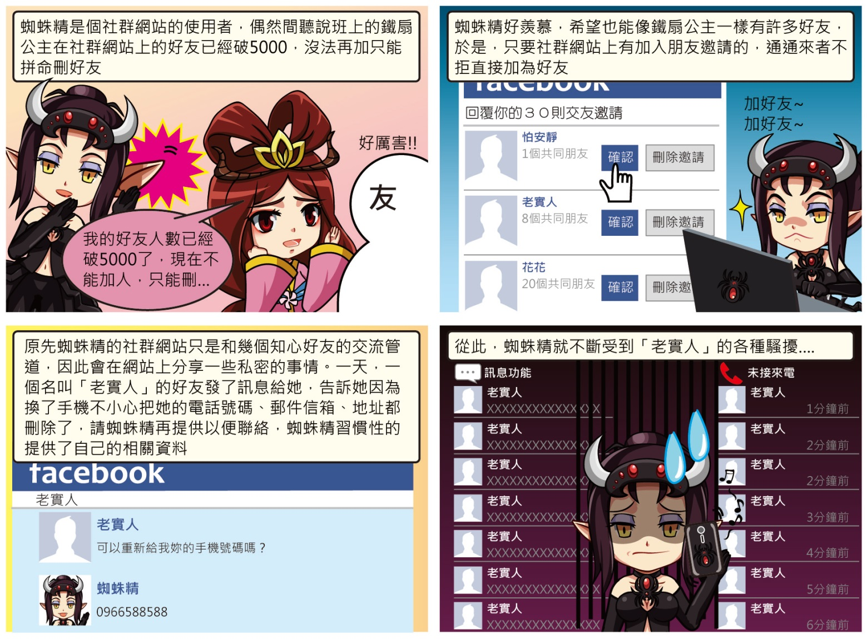
問題情境二：

Slide 55
問題一：網路交友的主要目的是為了衝人氣、防無聊，還是結交志同道合的好朋友？
問題二：你覺得任意將網路上的陌生網友加為好友，可能會產生什麼問題？
問題三：你覺得在網路上提供個人真實資訊，可能會產生什麼問題？

Slide 56
伍、西天取經傳正念

Slide 57
一、進一步了解可參閱
1. 心靈園地，http://www.psychpark.org/
2. 救國團全球資訊網「張老師」，http://www.cyc.org.tw/teacher-chang.htm
3. 臺北市少年輔導委員會「網路交友ｅ把罩」，http://jcc.tmpd.gov.tw/e-young/index.htm

Slide 58
4. 臺北市生命線協會，http://www.lifeline.org.tw/
5. 臺灣心理諮商網，http://heart.ncue.edu.tw/
6. 臺灣終止童妓協會上網安全教戰手冊，http://www.web547.org.tw/web547/

Slide 59
二、本文參考資料
方志豪（2004）。網路交友。網路社會學通訊期刊，36。2004年1月15日，取自http://mail.nhu.edu.tw/~society/e-j/36/index.htm。
邱太煊（2004）。盧思珣靠網路交友找員工。今週刊，401期。取自http://www.winwin.com.tw/win401/main.htm。

Slide 60
洪錫璁（2004）。談網路中的兩性關係，如何自我保護。2004青少年網路論壇與你談心專欄。取自http://youthforum.nyc.gov.tw/young/heart/history_11.asp。
高雄市輔導網路。網路交友教學活動設計，年月日，取自http://www.hcvs.kh.edu.tw/guide/new_page_6. htm。
張世傑。手機重度成癮 網路三高交友陷阱。華人健康網。2011年10月22日，取自http://www.top1health.com/Article/14482。

Slide 61
張淑慧（2009）。孩子愛網交師長多留心。自由電子報。2009年6月17日，取自http://www.libertytimes.com.tw/2009/new/jun/17/today-family1.htm。
教育部。大學通識課程資訊素養與倫理。取自http://media24.cte.nctu. edu.tw/。
教育部。中小學網路素養與認知。取自http://eteacher.edu.tw/。

Slide 62
教育部。網路交友停看聽教學指引。教師網路素養與認知。取自http://eteacher.edu.tw。
陳大任。網路交友10大陷阱報你知。中國時報。2010年6月2日，取自http://www.mamajan.com.tw/index.php?node=columns&content _id=151。
陳宏睿。型男網扮情聖騙8護士千萬。聯合報。2011年10月22日，取自http://eteacher.edu.tw/ReadFocus.aspx?PostID=2303。

Slide 63
黃鈺婷、王雅慧。《蘋果》實測交友資料多造假。蘋果日報。2013 年2 月27 日，取自http://www.appledaily.com.tw/appledaily/article/headline/20130227/34854347/。
謝孟潔、俞戎航（2004）。網路惡狼高價誘騙性侵高三女學生。東森新聞網。2004 年6 月2 日，取自http://www.ettoday.com/2004/06/02/5451638536.htm。

Slide 64
韓青秀（2004）。網友虛擬同居 18 天結婚。聯合新聞網。2004年11月24日，取自http://tw.news.ya-hoo.com/041124/15/16vhm.html。
蘋果日報。2 女大生誤信男蟲淪性奴。蘋果日報。2013年2月27日，取自http://www.appledaily.com.tw/ appledaily/article/headline/201309 14/35294981/。
蘋果日報。美研究：網戀婚姻滿意度不輸真實戀愛。蘋果日報。2013年6月4日，取自http://www.apple-daily.com.tw/realtimenews/article/new/20130604/183417/。

Slide 65
三、參考答案
問題情境一
問題一
輕易洩漏手機號碼，可能帶來後患無窮的騷擾。
輕易答應赴陌生網友的邀約，可能讓自己身處險境。

Slide 66
問題二
小豬：那你手機ㄋ？？比較方便啦！^_^
鐵小扇：不好意思，我不習慣把手機號碼給剛認識的人。
不如給我你的手機號碼吧，有事時我和你聯絡。
小豬：那我們約明天晚上八點在秀秀影城大門口見，到時候一定給你一個驚喜！
鐵小扇：嗯，我想我們還是透過網路聊天，先多了解彼此吧。

Slide 67
問題三
優點：
擴大平日受限的交友圈，認識更多朋友。
結交到志同道合的同好。
不受時間空間限制，將原本天差地遠的兩個人連結在一起。
缺點：
網路的匿名性，常易遭到有心人的利用。
欠缺實際相處互動的機會，較難真正認識對方。
容易沉溺在虛擬世界中，忽略真實世界中與人的互動。

Slide 68
問題四
了解網路交友陷阱與可能遇到的危險。
遵守網路交友安全守則。

Slide 69
問題情境二
問題五
結交志同道合的好朋友。
問題六
可能遭遇到無謂的騷擾，並增加洩漏個人資訊的可能性。
問題七
個人資料易被有心人士利用，造成無法預期的損失。

Slide 70
Q & A

